Slide 1
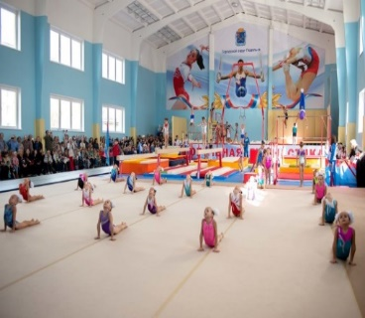
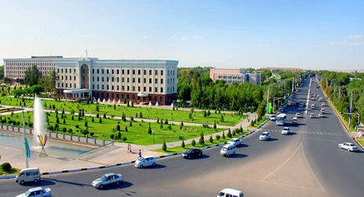
“Гимнастика тугаракини ташкил этиш"
Лойиҳанинг иқтисодий кўрсаткичлари
Лойиҳа манзили
Лойиҳа тавсифи
Лойиҳанинг харажатлар тақсимоти
Қашқадарё вилояти, Қарши шаҳри
Гимнастика тугараки
Бадиий гимнастика –
спорт тури, буюм (тасма,
копток, ҳалқа, арғамчи)
билан ва усиз турли
нафис гимнастика ва
рақс машқларини
мусиқа остида бажариш
бўйича асосан хотин-
қизлар спорти
хисобланади. Ушбу
лойиҳа ташаббускори
хам 49,2 млн сўм маблағ
эвазига кичик
гимнастика тугараги
ташкил этиб 1 йилда
ўртача 960 нафар
ўкувчи тайёрлашни ўз
олдига мақсад қилган
Ўз-ўзини қоплаш (PP)
Спорт анжомлари
28 ой
1,2 млн.
сўм
Ички даромадлилик даражаси(IRR)
Соф жорий қиймат (NPV)
Ускуналар
17,1 млн
сўм
32%
30 млн.
сўм
Ўз маблағи
Ишчи ўрин сони
19.2
МЛН.СЎМ
Лойиҳа қиймати
1 нафар
49,2
Банк кредити
МЛН.СЎМ
Ишга тушиш вақти
30,0
МЛН.СЎМ
2021-2022

